Slide 1
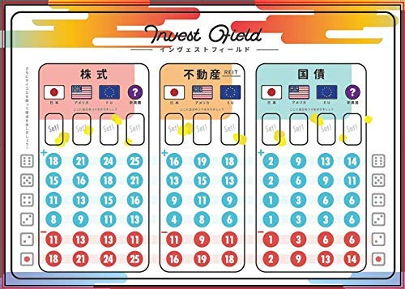

投資診断士の皆様へ
〇リスクンテイクンから学んで頂きたいこと
このゲームにおいて１位になるためにはいくつかの重要なポイントがあります。
その中で最も重要でありかつ頭を悩ませるのが「状況に応じた金融商品の選択」です。
インヴェストフィールドの数字を見てお分かりいただけると思いますが、さいころの出目が３～６の場合プレイヤーのプラスが大きいのは、株式＞不動産＞国債の順です。しかし出目が１～２の場合には株式＞不動産＞国債の順でマイナスが大きくなります。またその中でも対象地域が日本・米国・EU・新興国と細かく分けられていて、数字の大小やイベントカードによる影響がそれぞれ違います
インヴェストフィールド
もしプレイヤーが、１着にいてゲーム終盤を迎えていたら、マイナスが小さい国債を選択するのが無難でしょう。逆に２着にいて１着を目指しているのであればプラスが大きい株式を選択するのが一般的です。ただし、他プレイヤーとの点数差によっては、相手がどの商品を選択しそうか予想しながら自分の選択を変えなければなりません。また、インヴェストフィールドだけに気を取られるのではなく、イベントフィールドのカードがどんな内容なのかにも目を配らなければ他プレイヤーに差をつけることはできません。積極的にプラスを狙うもよし、マイナスが少ない選択をして他プレイヤーが自滅するのも待つもよし、すべてはプレイヤーの戦略次第です。ここにリスクンテイクンの奥深さと面白さが詰まっていると言っても過言ではありません。
投資診断協会がこのゲームから最も学んで欲しいのは、単なる知識やテクニックではなく投資に対する「マインド」の部分です。何度か繰り返していくうちに状況に応じた臨機応変な選択の重要性に気が付くはずです。このマインドこそ実際の投資をする際に役立つ金融リテラシーの根幹であり当協会が伝えたいことなのです。
〇各イベントカードの数値について
各イベントカードに記載されている金融商品毎の数値は、１９８０年から２０１７年までの間で、実際に起こった出来事（例えば米国ITバブル、日本東北大震災等）をモデルにして、その期間中の金融商品指数を測ったうえで作成しています。したがって、一般的にはプラスに値動きをするはずの金融商品であっても、現実の指数がマイナスとなっていればカードの数値もマイナスと表記しています。
例えば「米国バブル経済」のイベントカードでは、日本の不動産はプラス表記ですがEUの不動産はマイナス表記になっています。これは米国ITバブル（1999～2000）、米国不動産バブル（2004～2007）の期間における欧州REITの指数がトータルでマイナスであったからです。←1990年代後半のヨーロッパ不動産は内戦の影響もあり不振でした。実際の経済は理論通りに動かないことを表している良い例です。
「米国バブル経済」
のイベントカード

Slide 2


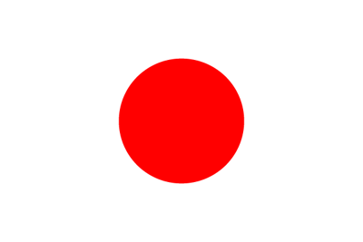
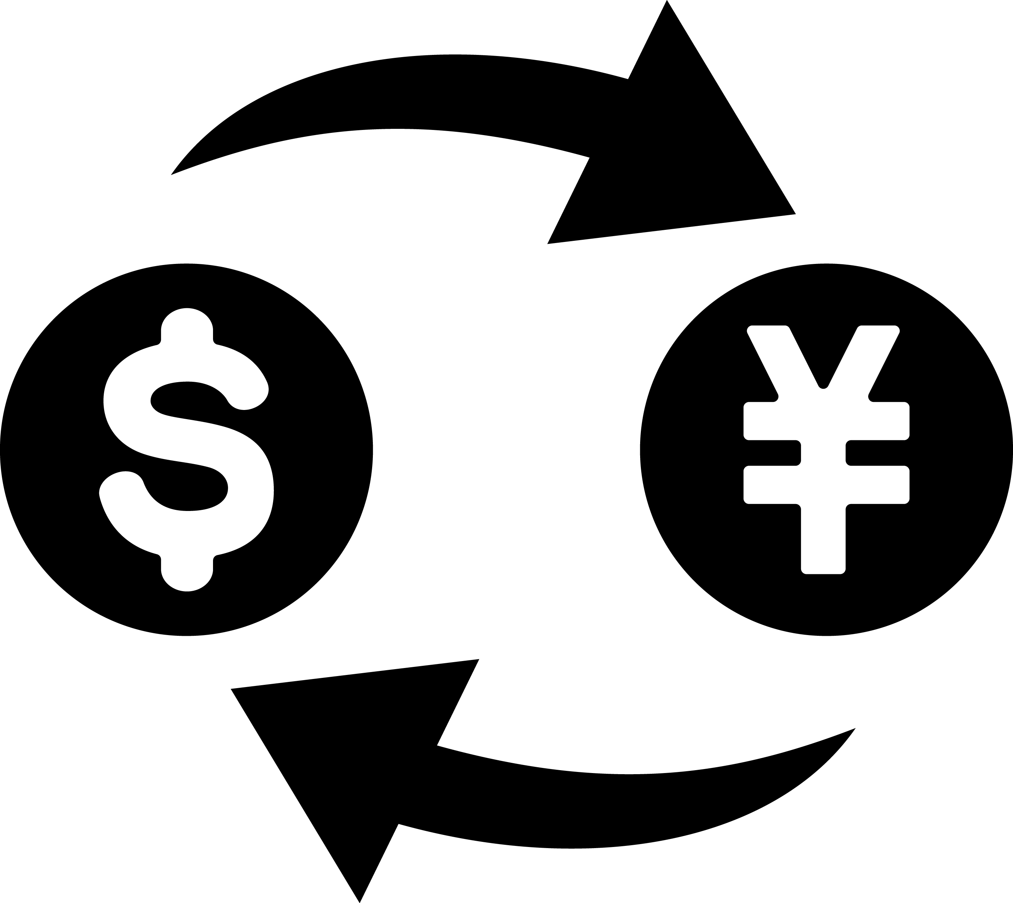
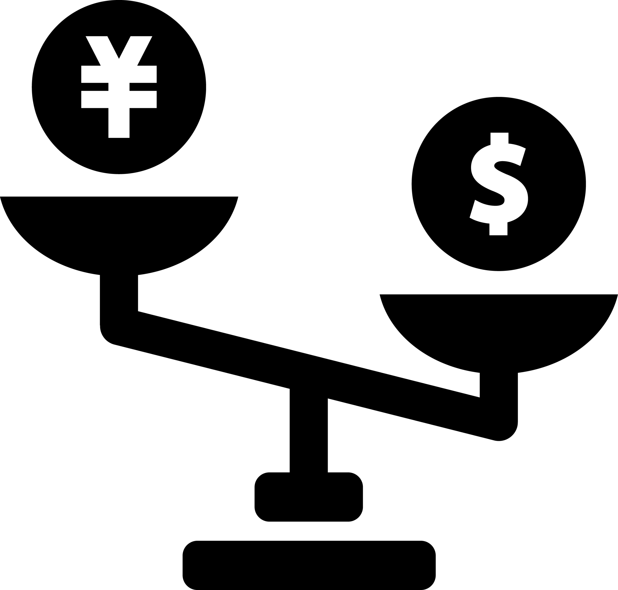
海外の景気（けいき）が日本にあたえる影響
なぜ米国（べいこく：アメリカのことです）やEU（いーゆー：ヨーロッパのいくつかの国でできたグループです）の景気（けいき）が良い（悪い）と日本の景気（けいき）も良く（悪く）なるか
それは大きくわけて２つ原因があります。
①米国もEUも、日本にとってお得意様
日本で作ったモノを海外に売ることを【輸出（ゆしゅつ）】と言いますが、米国とEUは日本のモノをいっぱい買ってくれます。そんなお得意様が【不景気（ふけいき）】になれば、買ってくれる量が減ってしまいますし、【好景気（こうけいき）】になればさらにいっぱい買ってくれますよね。だから米国やEUの景気（けいき）は日本にも無関係ではないのです。
②米国とEUで使われているお金の【ドル（＄）】と【ユーロ（€）】の役割
日本の会社が米国の会社とお金のやり取りをするときに、円とドルどちらでやり取りすると思いますか？これはその会社同士が話し合って、どちらの国のお金でやり取りをするかを決めるのですが、世界では特に【ドル】と【ユーロ】でやり取りをする場合が非常に多いため、日本の企業も【ドル】や【ユーロ】でやり取りをすることが多くなります。
例えば【ドル】でやり取りをすることを決めた日本の企業はモノを売って【ドル】をもらいます。例えば１００ドルのモノを売ったとしましょう。【ドル】のままでは日本国内で使えませんから、両替をしてもらいます。この時に１ドルが１００円なのか１１０円なのかでその企業の売り上げは大きく違ってきます。ここからは少し難しい話ですが、一般的に言って【景気（けいき）】がよい国は【金利（きんり）】が上がるため、その国のお金は価値が高まります。（※金融緩和と金融引締のところを参照してください）
例えば米国が【好景気（こうけいき）】になると米国の【金利（きんり）】が上がり、【ドル】の価値が高まります。そうすると１ドルが１００円から１１０円になり、同じ１００ドルのものを売っても日本円にしたときに１０，０００円と１１，０００円の違いが出てきますよね。ですから日本の【輸出（ゆしゅつ）】企業にとっては【ドル】の価値があがることはとてもうれしいことなのです。
【 】の文字の説明は用語説明欄へ

Slide 3
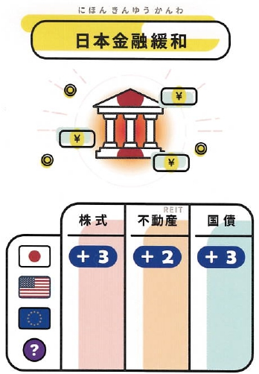
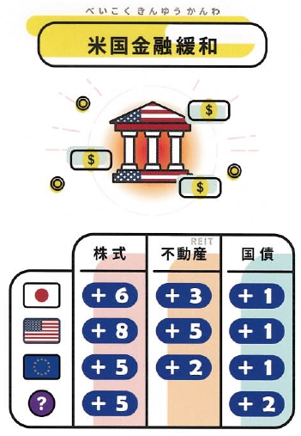
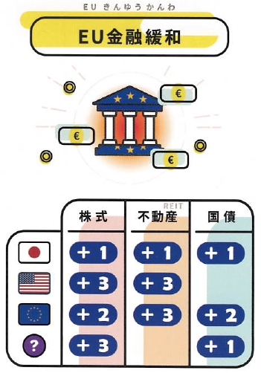
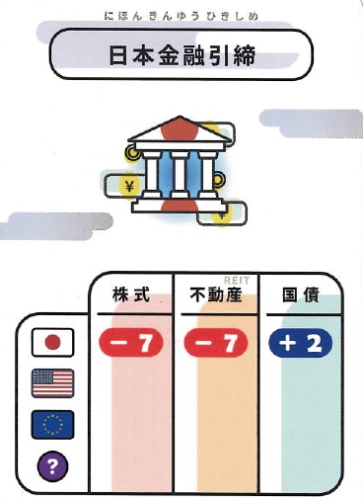
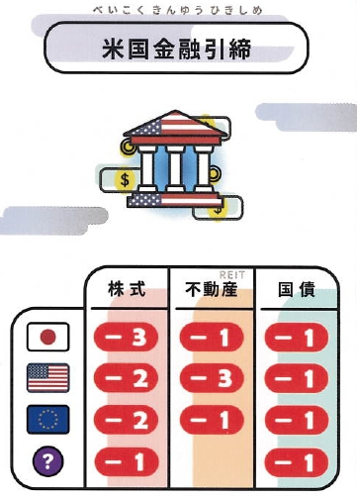
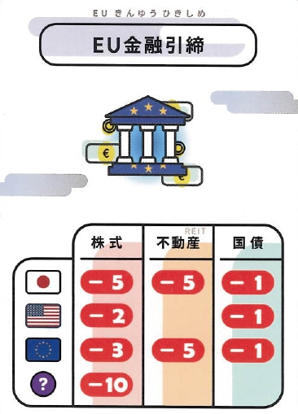
金融緩和（きんゆうかんわ）と金融引締（きんゆうひきしめ）
金融緩和
(きんゆうかんわ)
金融引締
(きんゆうひきしめ)
不況の時に行われる景気刺激策の一つ。
例えば、日本の中央銀行である日本銀行が金利を引き下げ、人や企業がお金を借りやすくして
経済の活性化を促す政策。
景気が過熱気味の時に、景気にブレーキを掛けるために行われる金融政策の一つ。
中央銀行が金利を引き上げ、お金を借りにくくして、経済活動を抑制する政策。
●金融緩和（きんゆうかんわ）と金融引締（きんゆうひきしめ）を更に分かりやすく
皆さんのお小遣いは月にいくらくらいでしょうか。お父さんお母さんおじいちゃんおばあちゃんが「来月からお小遣い２倍にします」と言ってくれたらとても嬉しいですよね(笑)買いたかったアレコレを想像して何に使うかわくわくするはずです。
金融緩和（きんゆうかんわ）とは簡単に言えば、国の特別な銀行である【中央銀行】（日本は日本銀行という銀行がこの役目です）が、お金を人々や会社にたくさん使ってもらえるようにするために、いつもよりも世の中に出回わるお金の量を増やすことです。例えばお金を借りたときに払わなくてはいけない利子（りし）【金利（きんり）】を低くしてあげます。そうすることで人々や会社はお金を借りやすくなり、手元には使えるお金が増えるので、①たくさんモノを買う→②モノが足りなくなる→③モノを造る→④たくさんモノを買う→⑤モノが足りなくなる→⑥モノを造る…の繰り返しになり経済が活性化します。
こうしてみると金融緩和（きんゆうかんわ）はいいことばかりのような気がしますが、何事もバランスが大事です。金融緩和（きんゆうかんわ）のやり過ぎは別の問題を発生させます。例えばクラス全員のお小遣いが急に「月に１００万円」になったらどうでしょう。皆さんが普段買い物をしているコンビニの社長は「ジュースの値段が１本につき１万円でも買ってくれる」と思って値上げしますよね。このように世の中のモノの価格【物価（ぶっか）】が上がることを【インフレーション】といいます。【中央銀行】は急に大きな【インフレーション】を発生させないように、「来月からお小遣いを半分にします」と言います。これを金融引締（きんゆうひきしめ）といいます。金融緩和（きんかんわ）とは逆に【金利（きんり）】を高くして、人々や会社の手元からお金を減らすわけです。当然ジュース１本１万円ではだれも買ってくれなくなるので、先ほど値上げしたコンビニの社長は値段を下げますよね。このように世の中のモノの価格【物価】が下がることを【デフレーション】といいます。
【 】の文字の説明は用語説明欄へ

Slide 4
景気回復（けいきかいふく）と景気後退（けいきこうたい）
景気回復
(けいきかいふく)
景気後退
(けいきこうたい)
景気が良くなること。
景気が良いと、人々の収入は増加し、消費が活発になるので、会社の業績は良くなっていく。
景気が悪くなること。
景気が悪いと人々の収入は減少し、財布のひもが固くなる。消費が抑制されるので、会社の業績も悪くなっていく。
●景気回復（けいきかいふく）と景気後退（けいきこうたい）を更に分かりやすく
ニュースなどで聞いたことがある人も多いと思います。景気が良いとか景気が悪いとか、そんな使い方をされますが、景気（けいき）ってなんでしょうか。
人々や会社が「お金いっぱいあって調子いい」と思っていることを【好景気】、「お金あんまりないし調子悪いな」と思っていることを【不景気】といいます。また、だんだんと【景気】が【好景気】にむかっていっている状態を【景気回復】、だんだんと【不景気】にむかっている状態を【景気後退】といいます。いったい誰が【景気】の良い悪いを決めるのでしょうか。先に答えを言いますと【政府】や【中央銀行】です。
突然ですが皆さんはテストを受けたことがあると思いますが、このとき「今回のテストは難しかった」とか「前回に比べて簡単だった」とか考えることありますよね。自分は難しいと思ったけどみんなはどう思っているんだろうと気になったりします。そこで学校の先生はテストの平均点や偏差値を出して「今回のテストは平均点が前回と比べて１０点も上がったから比較的簡単でした」などと発表するかもしれませんね。一方で、先生の分析では「簡単だった」というテストが「難しかった」と感じる生徒もいるかもしれませんよね。
実は景気も似たようなものなんです。【政府】や【中央銀行】は景気が上がっているか下がっているかを定期的に発表していて、その判断をする際には平均点・偏差値のような様々な数値や、人々や会社へのアンケートを実施して参考にしています。ですから数字やアンケートによれば【好景気】と判断されたとしても、一部の人や一部の会社によっては【不景気】なこともあるわけです。
ただし【景気】というのは、ひとつひとつの人々や会社を見て判断するものではなく、社会全体の傾向をみて判断する必要があります。ですからたくさんの人々や会社から集めた数字やアンケートを集計している【政府】や【中央銀行】が、景気が上がっている【景気回復】状態か、景気が下がっている【景気後退】かを判断して発表しているのです。
【 】の文字の説明は用語説明欄へ

Slide 5
バブル経済（ばぶるけいざい）とバブル崩壊（ばぶるほうかい）
バブル経済(ばぶるけいざい)
バブル崩壊(ばぶるほうかい)
株価や土地などの価格が適正水準を大幅に上回るような状況。バブル経済では、本来の価値以上に価格が高くなるので、ある水準に達すると、膨らんだ泡（バブル）が破裂するように崩壊することがある。
バブル経済が崩壊し、景気が急速に後退すること。
●バブル経済（ばぶるけいざい）とバブル崩壊（ばぶるほうかい）を更に分かりやすく
この言葉もニュースや教科書で聞いたことあると思います。バブル経済とはどういった状況なのでしょうか。バブル経済とは、特に【不動産（ふどうさん）】などの価格が、ちょうどいい価格よりもとても高くなっている状況を言います。
わかりやすく例え話で説明します。最近デビューした芸能人のAさんは握手イベントをおこなうことになり、イベントにかかるお金をいろいろと計算して、チケットを１枚３，５００円に設定しました。するとチケットの売れ行きは好調で、発売してすぐに売り切れてしまいました。これは、Aさんの人気が高く、３，５００円という価格がちょうどよかったからですね。さてこの時いったい誰がチケットを買ってくれたか考えてみてください。まずAさんのファンはもちろん購入しますよね。さて、Aさんのファン以外では誰が買ってくれそうでしょうか。答えは「チケットを３，５００円で買って、ファンの人に５，０００円で売ればもうかる」と考えてる人たちです。チケットの数よりも買いたい人の数が大幅に上回っていると、チケットを買えなかったファンはどうしてもAさんと握手したい一心で「１０，０００円でも買う」「いや、こっちは１５，０００円で買う」と熱くなっていきますから、どんどんチケットの価格は上昇していきます。実はこれが【バブル経済】の状況です。特に皆さんからの人気度によって価格が変わりやすくて、売りたいと思ったときにすぐに別の人に売れる仕組みがあるモノ（例えば【不動産（ふどうさん）】、最近だと【暗号資産（仮想通貨）】など）が人気になると【バブル経済】は起こりやすいです。
さて、その１年後Aさんのチケット価格はどうなったか見てみましょう。ネットには「１枚２０，０００円で買った」というファンもいたので、まだまだ自分は人気者と思ったAさん、１枚３０，０００円の設定で再び握手イベントを企画してチケットを売り出しました。すると、今回はチケットがほとんど売れず、数日後には「５，０００円で買った」というファンの方が出てきてしまいました。いったい何があったのでしょうか。実はAさんの気づかないところでBさんがデビューして話題となっていまして、AさんのファンのほとんどはBさんの１枚３，５００円の握手イベントに興味が移ってしまったのです。また、Aさんのファンに高くチケットを売ってもうけようとしていた人たちも、「もうAさんのチケットは高く売れない、次はBさんのチケットでもうけたいな」と思って、Bさんのチケットを購入しようとしますから、どんどんチケットの価格は落ちていきます。とうとうAさんのイベントは１枚１，５００円でチケットを売るのがやっとになってしまいました。これが【バブル崩壊】の状況なのです。
この例え話で大事なことは、チケットを買うのはAさんのファンだけではなく、ファンにチケットを売ってもうけようとする人たちも買っていたということです。チケットを買って、それを別の人に売って得たもうけのことを【キャピタルゲイン】といいます。この【キャピタルゲイン】を得たい人がたくさんいることによってチケットの価格が上がったり下がったりしていたということを覚えてください。
【 】の文字の説明は用語説明欄へ

Slide 6
自然災害（しぜんさいがい）
自然災害
(しぜんさいがい)
自然現象によってもたらされる災難。ハリケーンやブリザード、干ばつ、日本では地震などが代表的。
経済へのネガティブな影響がある。
リスクをとって投資をしていた人たちは、リスクを下げ、
安全な資産に投資することも。
経済へのネガティブな影響の具体例：
会社の生産能力が減少、労働者の労働能力減少、
電気・ガスなどのインフラ停止による
経済活動の低下や治安の悪化等
●自然災害（しぜんさいがい）による影響をさらに分かりやすく
自然災害が起きるとみんな不安になりますよね。これは人間だけでなく会社も同じです。自然災害がないところに引っ越したり、自然災害があっても心配ないものしか買わなくなったりしてお金を使うことに慎重になります。
また、災害の規模や種類によっては会社の工場や事務所そのものが壊れてしまったり、従業員が住むところも壊れてしまうなどの影響もあります。
【 】の文字の説明は用語説明欄へ

Slide 7
用語説明（ようごせつめい）
【中央銀行（ちゅうおうぎんこう）】
国にひとつだけある特別な役目の銀行です。世の中の金利を上げたり下げたりすることで物価をちょうどよい状態にするために頑張っています。日本の中央銀行は日本銀行という名前です。
【金利（きんり）】
お金を借りた人が貸してくれた人（銀行等）に払う料金のことです。この料金が低いとお金を借りる人が多くなり、逆に高いとお金を借りる人が少なくなります。
【物価（ぶっか）】
世の中で売られている物やサービス等、全体の価格レベルを指す言葉です。急にあがったり、急にさがったりすると皆さんが混乱するので、安定させることが重要です。
【インフレーション】
物価がだんだんとあがっていっている状態を言います。
【デフレーション】
物価がだんだんとさがっていっている状態を言います。
【景気（好景気・不景気）（けいき）】
人々や会社等お仕事してお金を稼いでいる人たち全体が、うまくいっているかどうかの傾向を指す言葉です。うまくいっている人が多ければ好景気と言い、逆にうまくいってない人が多ければ不景気と言います。
【政府（せいふ）】
ここでは国のなかで様々なデータを集計して発表している組織を指しています。日本では内閣府や厚生労働省などをイメージしてください。
【不動産（ふどうさん）】
土地とその上に立つ建物をまとめていう言葉です。
【暗号資産（仮想通貨）（あんごうしさん（かそうつうか））】
国が法律で決めた通貨（お金）ではなく、コンピューター上で相手が了承すれば世界のどこの国の人とでもやり取り交換ができる価値（お金）のことです。
【キャピタルゲイン】
ある物を買って、買った時より高く売ったときの差額（儲け）のことです。
【輸出（ゆしゅつ）】
ある国の人々や会社が、自分の国以外の人々や会社に対して、物やサービスを売ることです。逆に、ある国の人々や会社が、自分の国以外の人々や会社から、物やサービスを買うことを輸入と言います。
【ドル】
アメリカ合衆国が法律で定めている通貨（お金）の呼び方です。
【ユーロ】
ヨーロッパ連合が法律で定めている通貨（お金）の呼び方です。

